Slide 1

Välkomna till Riksstroke@INCA
webbinarium 260216

Slide 2
Innehåll
Information
Frågor
INCA plattformen

Slide 3
Information
Webinarium 1430-1530
  16 februari Riksstroke@INCA Vårdrelation, SAB lokalt sjukhus
  23 februari Riksstroke@INCA Vårdrelation, 3månadersuppföljning
Teams länk finns bakom inloggning i INCA och på ITS

Slide 4
Tidsplan driftsättning av formulär
I61 och I63(ej vårdrelation) 3 februari
G45 (ej vårdrelation ) 10 februari
I60 (både NK och lokalt sjukhus) 17 februari
Vårdrelationer samtliga diagnoser under vecka 9
3 månaders uppföljning datum ej klart
Omvårdnadsformulär(frivilligt) datum ej klart

Slide 5
Tidsplan ITS plattform
Alla insjuknanden för 2026 registreras i INCA-plattformen
Alla insjuknanden för 2025 registreras på ITS-plattformen
Akutskedet, TIA, SAB 16 mars 2026
3 Månaders uppföljning 4 maj 2026
ITS plattformen stängs för registrering 5 maj
ITS plattformen stängs helt före sommaren 2026

Slide 6
Att tänka på vid registrering
Registrera den vård och de åtgärder som utförts vid ert sjukhus
När ni loggar in hantera alltid vårdrelationsförfrågningar och meddelanden innan ni går vidare med övrig registrering av respekt mot sjukhus som har gemensamma patienter med er.
Om patienten förflyttats mellan sjukhus
  Skapa vårdrelation
  Registrera förflyttningsdatum när patienten kommer till och/eller åker från ert sjukhus.
Vid vårdrelation registrerar
  Endast första sjukhus i START formuläret
  Endast utskrivande sjukhus i SLUT formuläret
  Utskrivande sjukhus ansvarar alltid för 3 månaders uppföljningen oavsett hur lång vårdtid
99 vid okänt datum eller tid försvinner
G45x vid trombolys/trombektomi TIA försvinner
  Trombolys/ trombektomi registreras i TIA formuläret

Slide 7
Att tänka på vid registrering
Om patienten vaknar med symtom ange uppvaknandetid som insjuknandetid
Möjligt registrera försämring under pågående vårdtillfälle som leder till trombolys/trombektomi
Trombektomi
  För icke trombolyssjukhus besvaras om patienten skickats för ställningstagande till trombektomi.
  Trombektomisjukhus kan registrera under trombektomiblocket om patient som överflyttats fått trombolys på första sjukhus
Trombolys
  Frågorna om trombolys tänds för första (start) sjukhus och om ni klickar i logistikstyrande variabel försämring under vårdtillfälle. Detta för att ni endast ska registrera de trombolyser som givits vid ert sjukhus

Slide 8
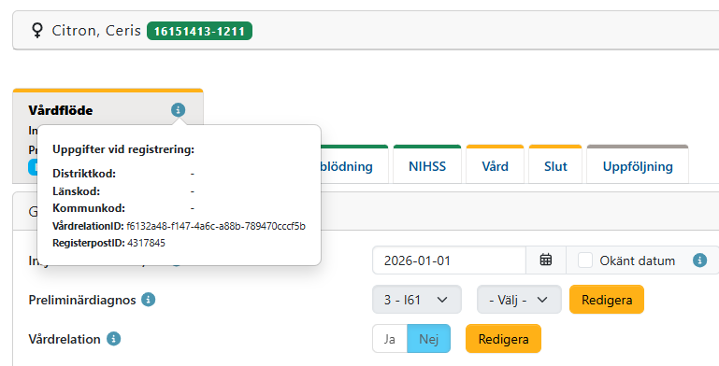

Vid supportärende
Vid problem med registrering ange RegisterpostID

Slide 9
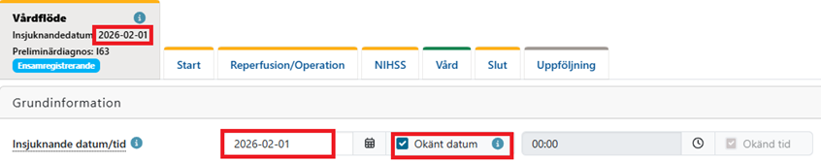
Insjuknandedatum
Om okänd insjuknandedag ange år och månad och kryssa i okänt.
Datum sätts då till den första i den månad man angett som trolig insjuknandemånad men hanteras som okänd insjuknandedag då rutan okänt bockats i.
Tid blir då automatiskt satt till okänt och ni får ange under intervall tid från insjuknande till ankomst till sjukhus.

Slide 10

Datum och tid obligatoriskt
Där datum och tid obligatoriskt ange tid så exakt som möjligt i minuter annars till närmaste hel eller halvtimme
Utskrivnings datum om okänt ange 00:00

Slide 11
Patienter som vårdats utomlands och reservnummer
I nuläget inte möjligt registrera att patienten vårdats utomlands.
Riksstrokes syfte är att följa upp den strokevård som givits i Sverige.
Lösning där vi förenklar registreringen för dessa patienter planeras.
Reservnummer , avvakta registrering av patienter med reserv eller samordningsnummer.

Slide 12
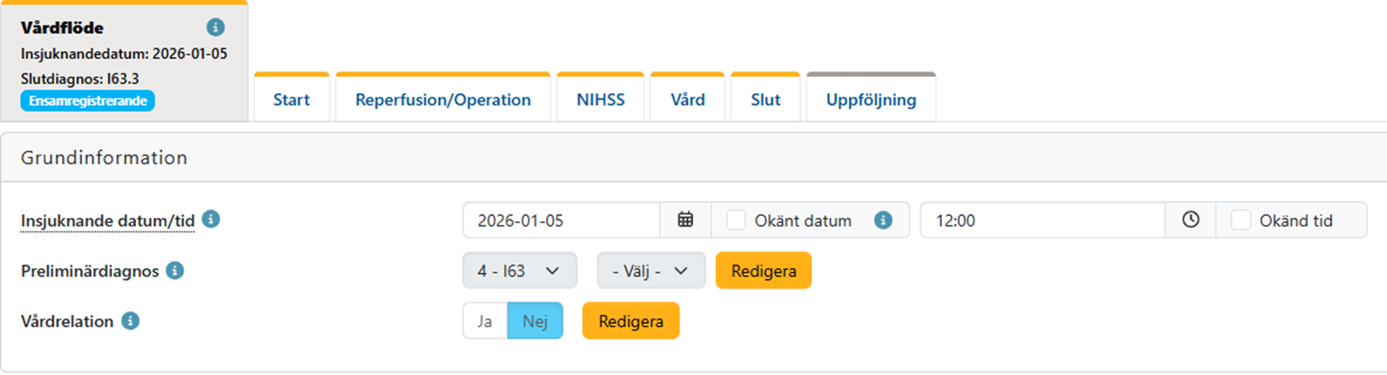
Preliminär diagnos
Preliminär diagnos är på INCA till för att styra vilka formulär som skapas upp. Om ni när ni registrerar känner till slutdiagnosen är det den ni registrerar här INTE den arbetsdiagnos patienten fick vid inläggning på sjukhus om den var en annan.

Slide 13
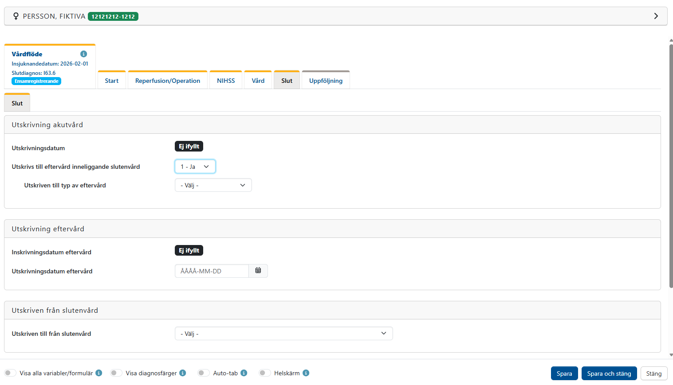
Patient avliden under vårdtiden
Logik nu på plats så frågor som inte är relevanta släcks i slutformuläret
Om patienten avlider under eftervårdstiden blir avlidande datum utskrivningsdatum från eftervård.

Slide 14
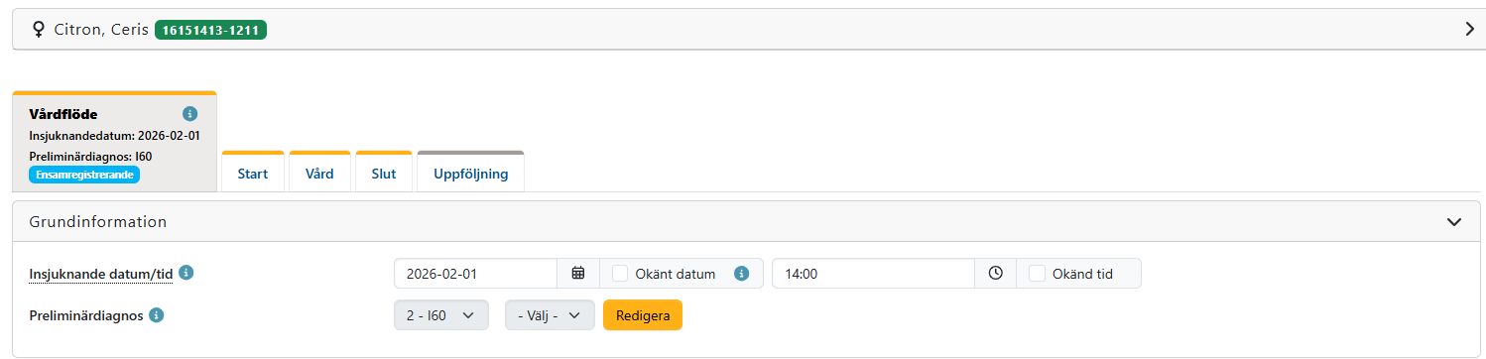
I60
Patient som ej vårdats på Neurokirurgisk klinik
SAB I60 ingen förändring i registrering.
  Patient som vårdas på neurokirurgisk klinik registreras endast av NK klinik.
  Patient som vårdas på strokeenhet registreras av strokeenheten.
  Vårdrelation är inte möjlig att skapa för diagnos I60

Slide 15
TIA vad är nytt?
Medvetandegrad vid ankomst
Vårdavdelning under akutskedet
Bedömning sväljförmåga
Trombolys
Trombektomi
NIHSS endast OM trombolys/trombektomi

Slide 16
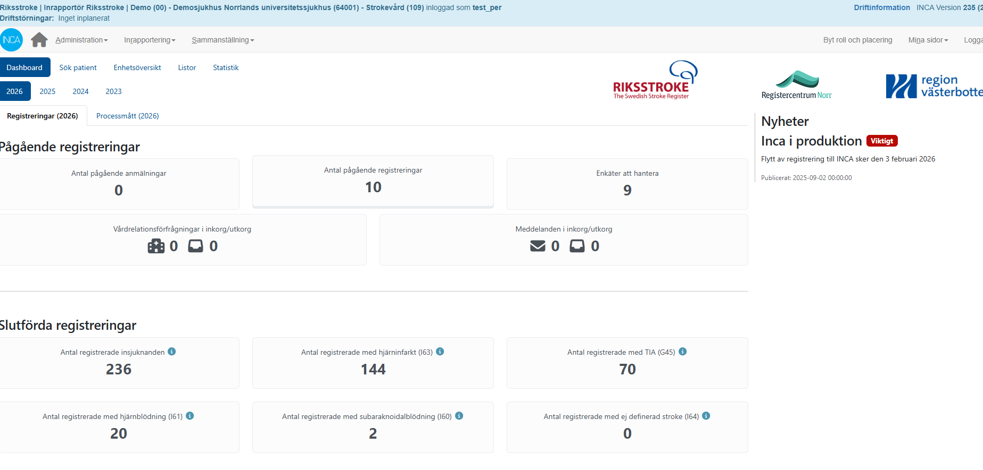
Riksstroke@INCA

Slide 17
Patient som förflyttas mellan sjukhus/kliniker
Vårdrelation
På ITS kallas det dubbelregistreringar förflyttningar mellan sjukhus
På INCA kallar vi det vårdrelation mellan sjukhus/kliniker
  Etablera vårdrelation
  Acceptera vårdrelation
  Avvisa vårdrelation

Slide 18
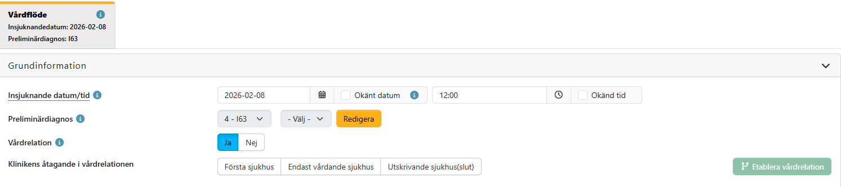
Etablera Vårdrelation
Vårdrelation = Patienten har vårdats för samma strokeinsjuknande vid två eller flera sjukhus

Slide 19
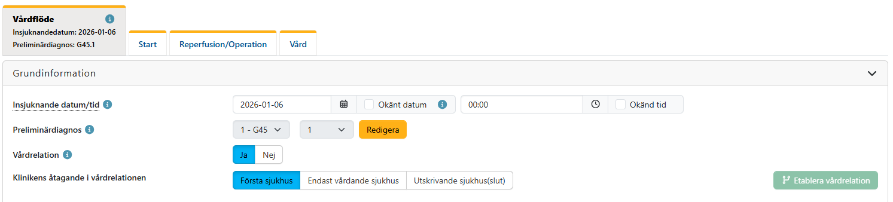
Första sjukhus
Första sjukhus= Det första sjukhus patienten hade kontakt med för aktuellt strokeinsjuknande. Sjukhuset ansvarar för att registrera i formulär Start

Slide 20
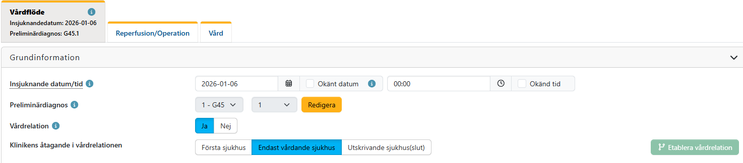
Endast vårdande sjukhus
Endast vårdande sjukhus = Sjukhus som vårdat patienten för aktuellt stroke/TIA insjuknande men inte är Första sjukhus (Start) eller Utskrivande sjukhus (Slut)

Slide 21
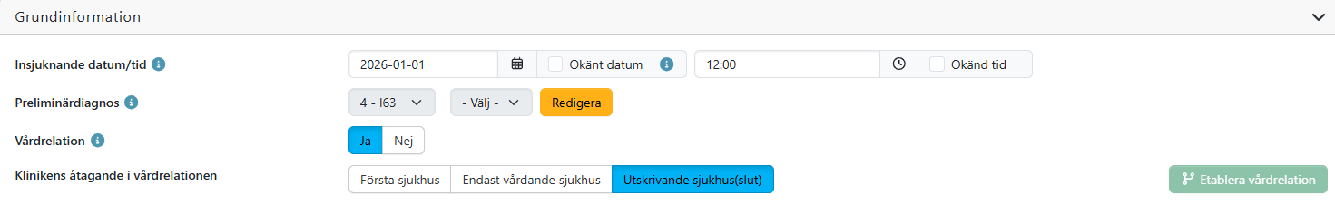
Utskrivande sjukhus
Det sjukhus som slutgiltigt skriver ut patienten från slutenvården för aktuellt strokeinsjuknande.
  Ansvarar för att registrera formulär Slut.
  Ansvarar för 3 månaders uppföljningen (oavsett längden på vårdtiden på utskrivande sjukhus)
  Ansvarar för att patientens registrering blir komplett.

Slide 22
Utskrivande sjukhus, vad behövs för att en registrering vid vårdrelation ska bli ”klar”
Startformulär klart – även om annat sjukhus är Första sjukhus
Reperfusion/operation klart – för eget sjukhus och för trombektomisjukhus om patienten vårdats vid trombektomisjukhus.
Utskrivande sjukhus kommer kunna se formulärsstatus för övriga i vårdrelationen för att se vilket/ vilka formulär som ej är kompletta.
Vid vårdrelation registrera Start och Reperfusion/operation när ni accepterar vårdrelation för att inte utskrivande sjukhus ska behöva vänta på komplett registrering.

Slide 23
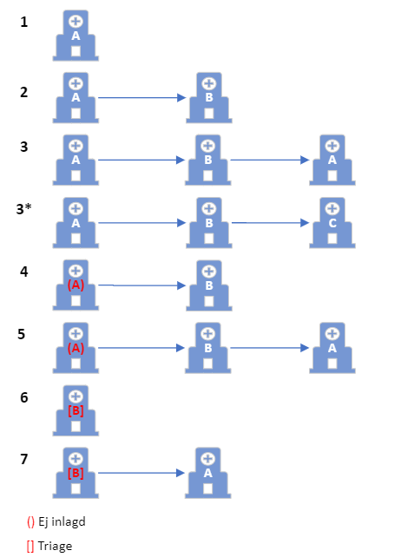
Olika typer av vårdrelationer

Slide 24
Vilken relation ska man välja?
Sjukhuset vårdar patienten som första sjukhus och förflyttar patienten för fortsatt vård på annat sjukhus (bara ett sjukhus kan ha det åtagandet i vårdrelationen)
Sjukhuset tar över patienten för vård och sedan förflyttades hen igen från sjukhuset för fortsatt
vård på annat sjukhus (flera sjukhus kan ha det åtagandet i vårdrelationen)
Sjukhuset tog över vården vid förflyttning från annat sjukhus och patienten skrivs ut därifrån. (bara ett sjukhus kan ha det åtagandet i vårdrelationen)
Sjukhuset vårdade patienten som första sjukhus, förflyttning till annat sjukhus för vård och patienten kommer tillbaka till första sjukhus och skrivs ut därifrån (bara ett sjukhus kan ha det åtagandet i vårdrelationen)

Slide 25
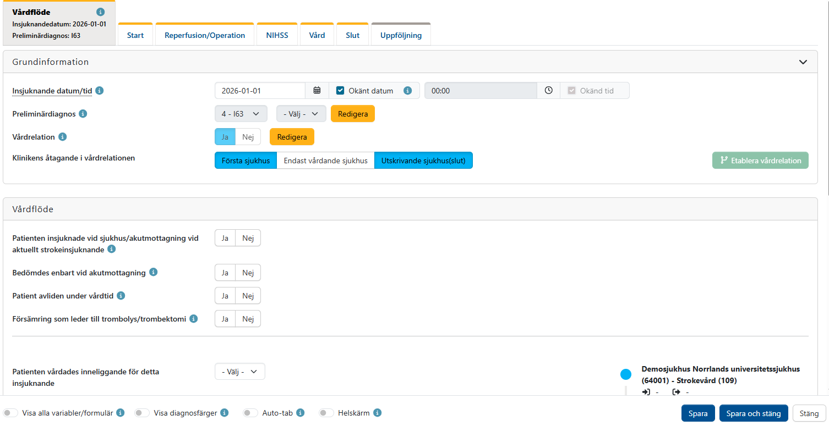
Att etablera vårdrelation
För att kunna etablera vårdrelation
Välj klinikens åtagande i vårdrelationen
Klicka på Spara för att funktionen Etablera vårdrelation ska aktiveras.

Slide 26
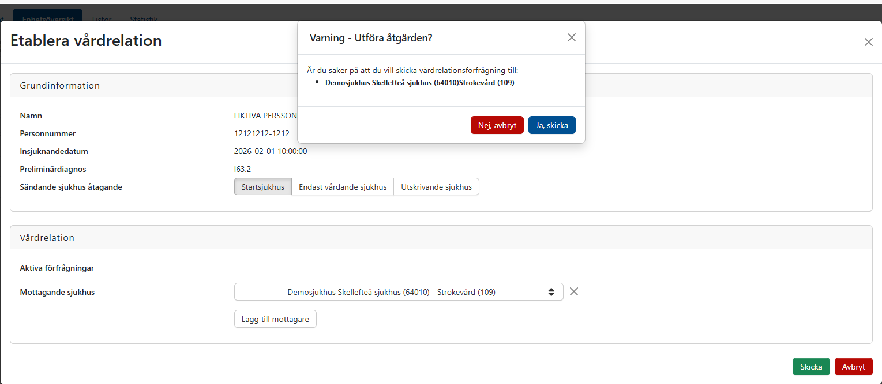
Etablera vårdrelation
Klicka på etablera vårdrelation
Under Grundinformation ser du ditt valda åtagande.
Välj Mottagande sjukhus.
Lägg till mottagare, om flera sjukhus i vårdrelationen
Klicka skicka – granska informationen i varningsrutan för att se att rätt sjukhus är valt.

Slide 27
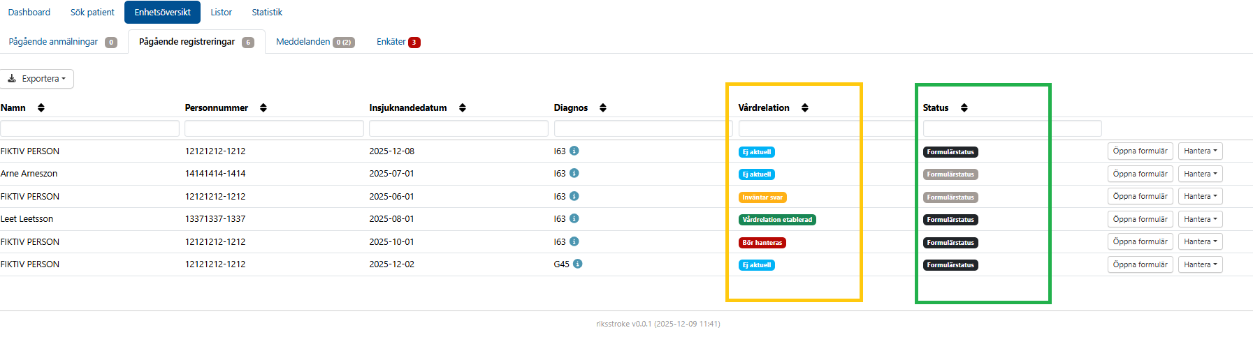
Riksstroke@INCA

Slide 28
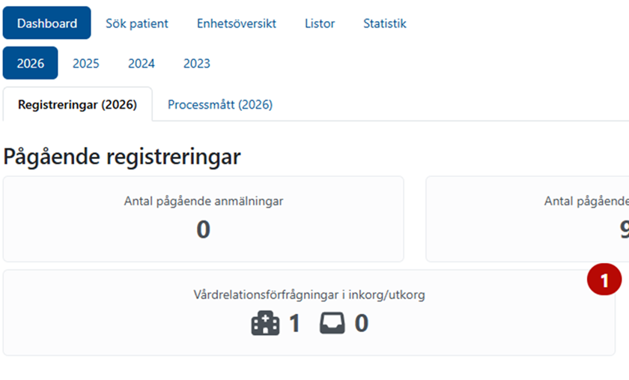
Hantera vårdrelationsförfrågningar
När ni loggar in titta alltid först och hantera om ni har vårdrelationsförfrågningar eller meddelanden i inkorgen
Funktionen att skicka meddelande aktiveras inte förrän vårdrelation etablerad.

Slide 29
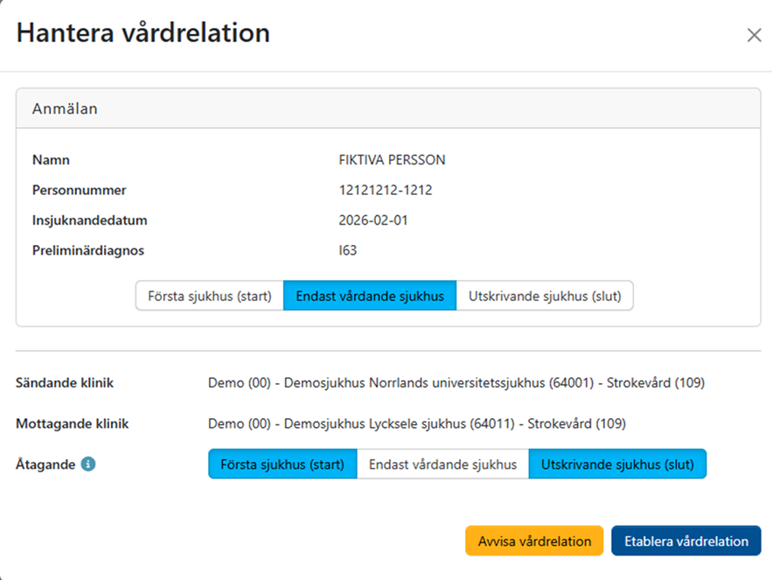
Hantera vårdrelationsförfrågan
I fältet Anmälan syns sändande sjukhus åtagande
I nedre fältet väljs mottagande sjukhus åtagande.

Slide 30
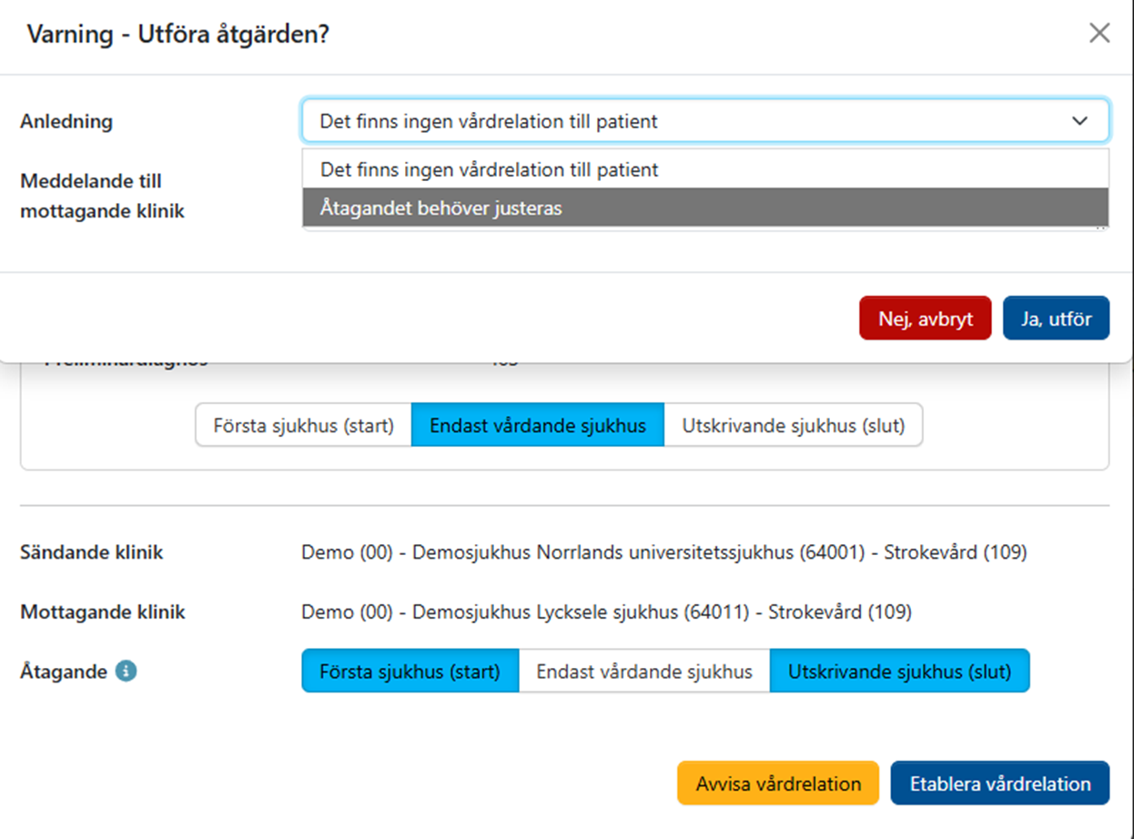
Hantera vårdrelation
Stämmer vårdrelationen med vad sändande klinik anger:
Klicka etablera vårdrelation och patienten hamnar i enhetsöversikten
Något som inte stämmer:
Klicka avvisa vårdrelation och välj anledning.
Förfrågan går då tillbaka till sändande klinik.

Slide 31
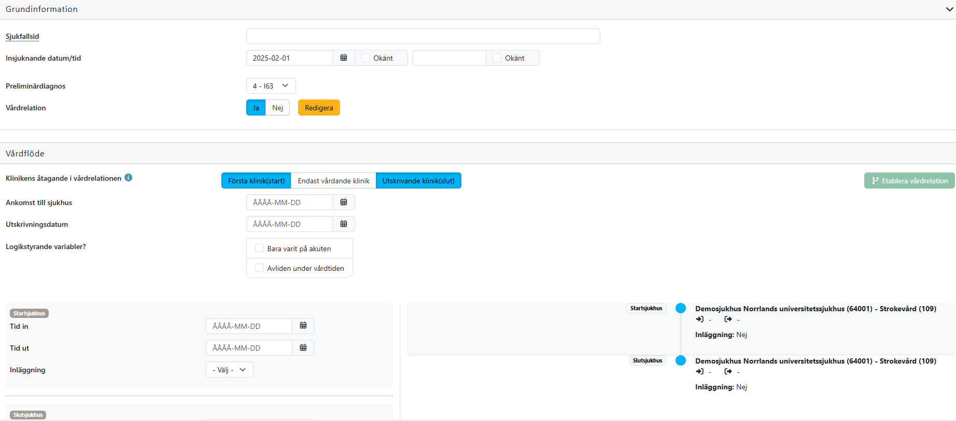
Riksstroke@INCA -Vårdrelation

Slide 32
Formulär vid vårdrelation
Beroende på vilken del av patientens vårdkedja sjukhuset ansvarar för skapas de formulär som är aktuella.
Alla sjukhus som vårdat patienten fyller i formulären
  Vård
  Reperfusion/operation (I63, G45)
  Hjärnblödning (I61)
  NIHSS (I61,I63 samt G45 som behandlats med trombolys/trombektomi

Slide 33
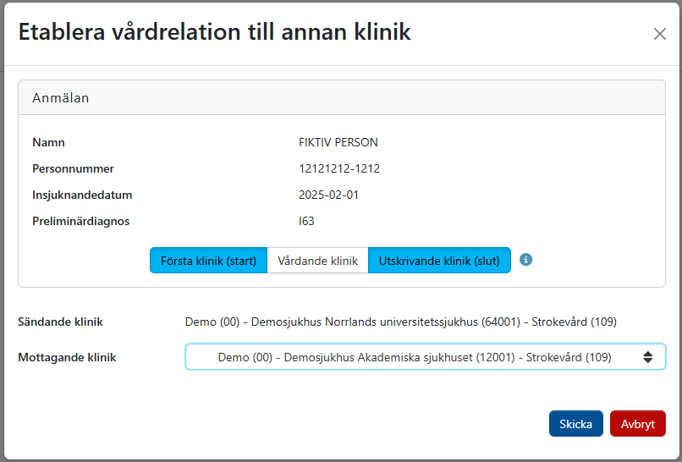
Riksstroke@INCA -Vårdrelation

Slide 34
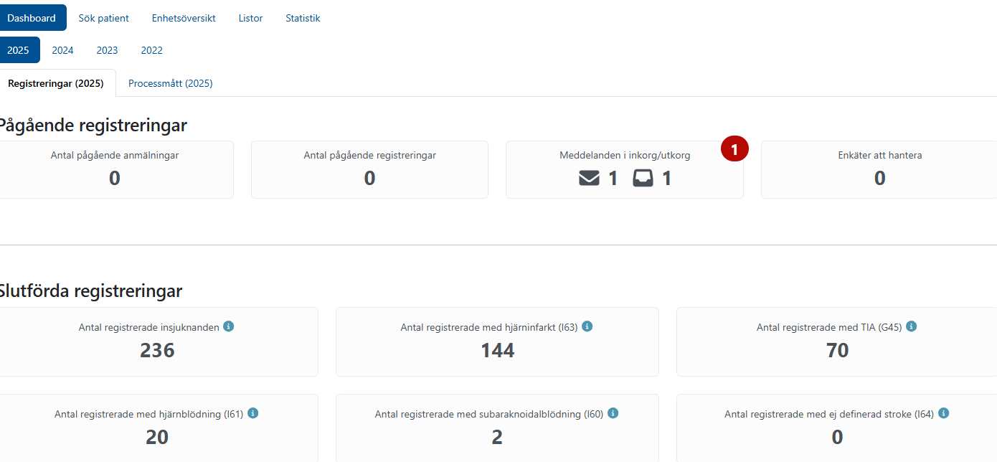
Riksstroke@INCA -Vårdrelation

Slide 35
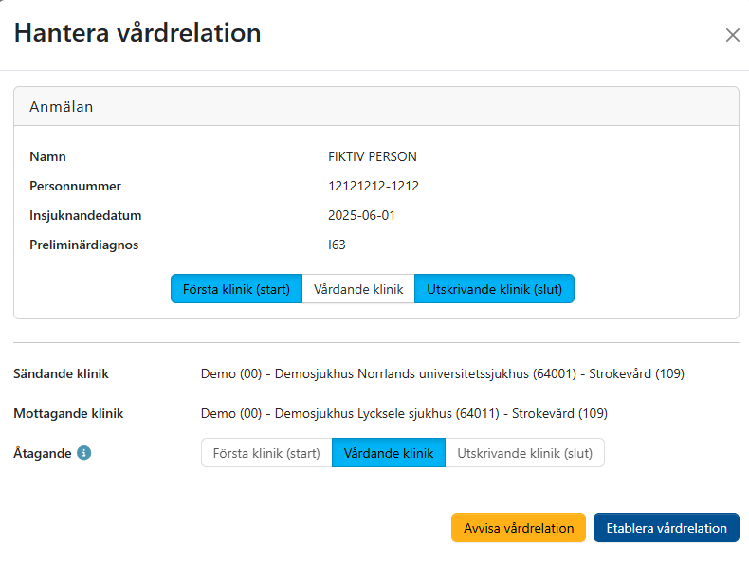
Riksstroke@INCA -Vårdrelation

Slide 36
Information INCA plattform
Webinarium 1430-1530
  23 februari Riksstroke@INCA Vårdrelation, 3månadersuppföljning
Teams länk finns bakom inloggning i INCA och på ITS

